Slide 1
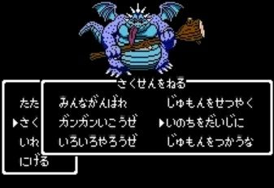
コロナウィルス
外出を自粛
ガンガン
手洗いうがいしようぜ
マスクしようぜ
距離をとろうぜ

